Slide 1
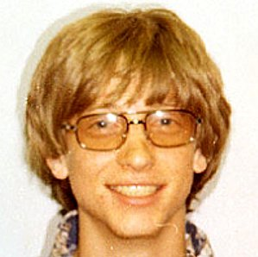
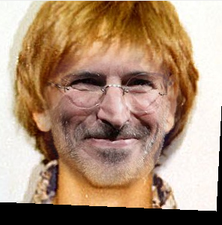
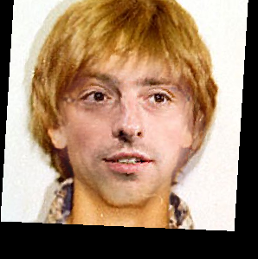
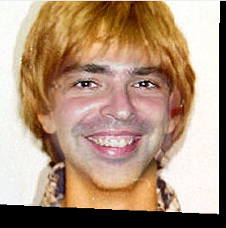
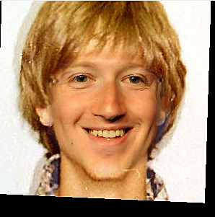
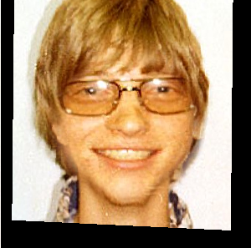
Ergänzungsfach Informatik
Notes:
Bildquellen:
Bill_Gates_mugshot.png, http://en.wikipedia.org/wiki/File:Bill_Gates_mugshot.png, Autor: Time Warner, public domain
Mark_Zuckerberg_at_the_37th_G8_Summit_in_Deauville_018_v1.jpg, http://de.wikipedia.org/w/index.php?title=Datei:Mark_Zuckerberg_at_the_37th_G8_Summit_in_Deauville_018_v1.jpg&filetimestamp=20110929130641, Autor: Guillaume Paumier / Wikimedia Commons, CC-by-3.0
Larry_Page_laughs.jpg, http://en.wikipedia.org/wiki/File:Larry_Page_laughs.jpg, Autor: http://www.flickr.com/photos/aweigend/ , cc-by-sa-2.0
Sergey_Brin,_Web_2.0_Conference.jpg, http://de.wikipedia.org/w/index.php?title=Datei:Sergey_Brin,_Web_2.0_Conference.jpg&filetimestamp=20051008012839, Autor: James Duncan Davidson/O'Reilly Media, Inc. , cc-by-2.0
Steve_Jobs_Headshot_2010-CROP.jpg, http://en.wikipedia.org/wiki/File:Steve_Jobs_Headshot_2010-CROP.jpg, Autor: Matt Yohe , cc-by-sa-2.0

Slide 2
Probe im Überblick
Die Probe erfolgt schriftlich auf Papier
Die Probe umfasst 2 Lektionen
Folgendes steht Ihnen elektronisch zur Verfügung
Ihre Abgabe aus Softwareteam Runde D
Ihr persönlicher Source Code
Die Musterlösung des Source Codes
Notes:
[Selber lesen lassen]
[Fragen?]

Slide 3
Das erwartet Sie heute:
Lektion 1:
Innerhalb der Softwareteams, nutzen Sie das Morphing Tool um lustige Bilder zu erzeugen
Fügen Sie die Bilder in eine Präsentation ein und laden Sie diese hoch
Lektion 2:
Jedes Softwareteam präsentiert seine Bilder
Den Abschluss bildet ein kurzer Austausch im Plenum über das Projekt
Notes:
[Selber lesen lassen]
[Fragen?]
Viel Spass!

